Slide 1
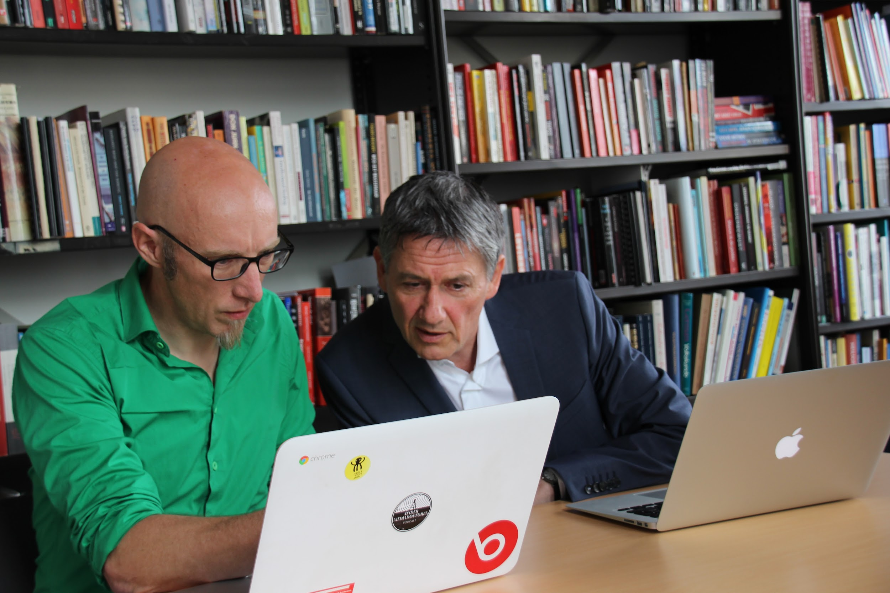

Hoe factcheckers strijden tegen nepnieuws
Dr. Alexander Pleijter

Slide 2

tinyurl.com/vraag123

Slide 3
De Mozes-illusie

Slide 4
The illusory truth effect

Slide 5
Voorbeelden van factchecking

Slide 6
4 typen factchecks
Verhalen
Onderzoeken
Cijfers
Beelden

Slide 7
Verhalen:
Mensenvlees in gerechten
vegetarisch restaurant in Thailand

Slide 8

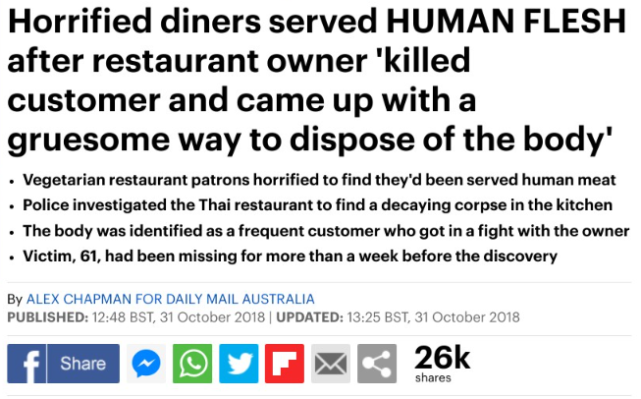

Slide 9
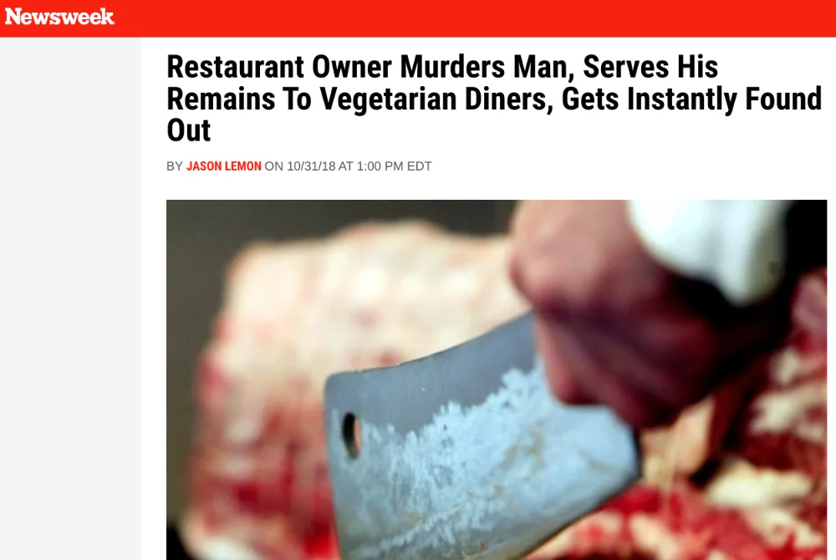

Slide 10
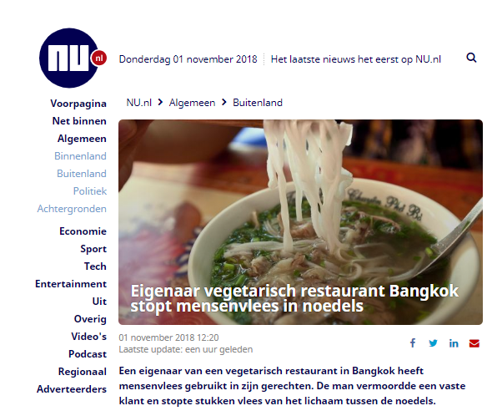

Slide 11
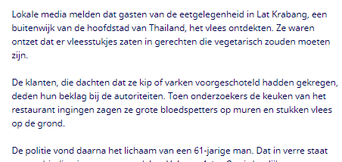

Slide 13
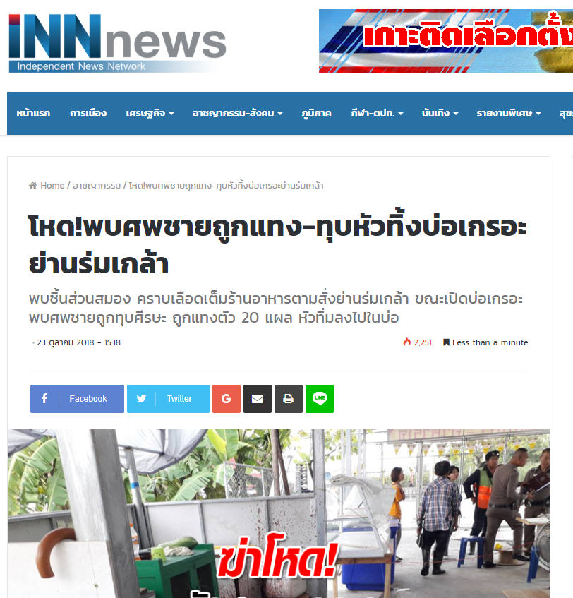

Slide 14
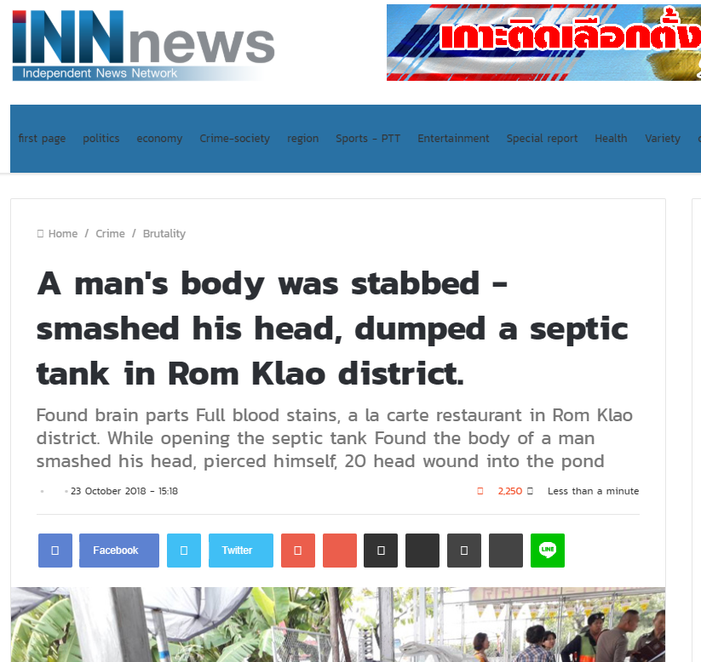

Slide 15
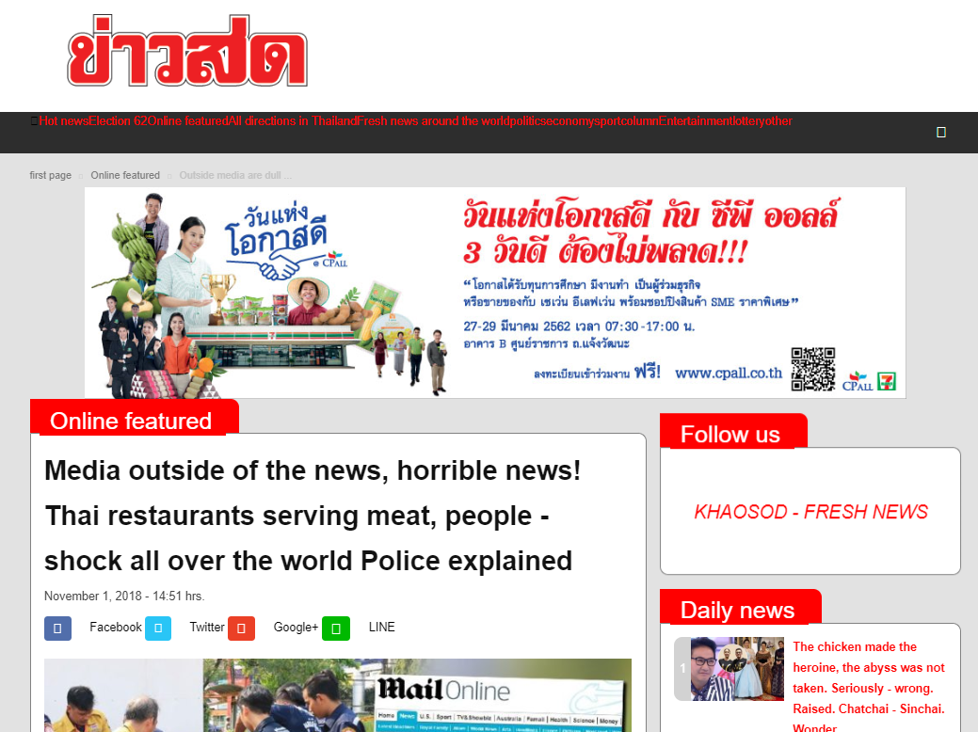

Slide 16
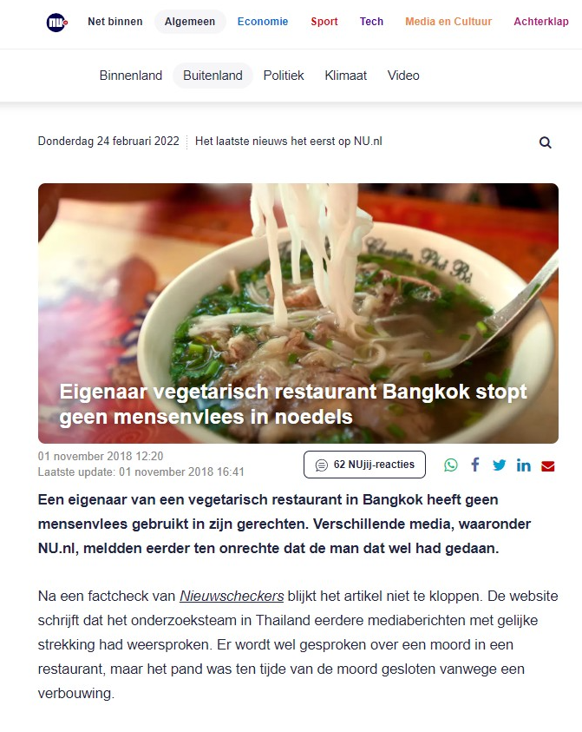

Slide 17
2. Onderzoekscheck:
Burn-out bij jongeren door corona

Slide 18
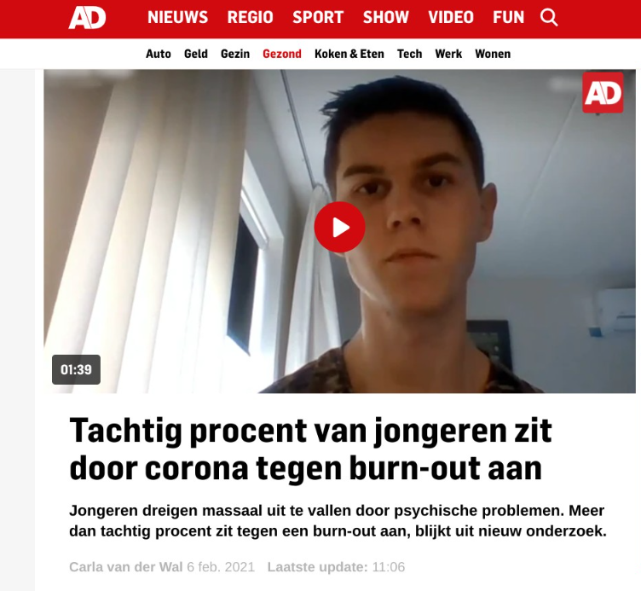

Slide 19
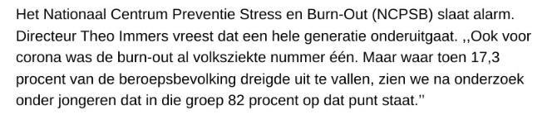
-> Maar hoe is dit onderzocht?
Selectie van deelnemers?
Welke vragen?

Slide 20
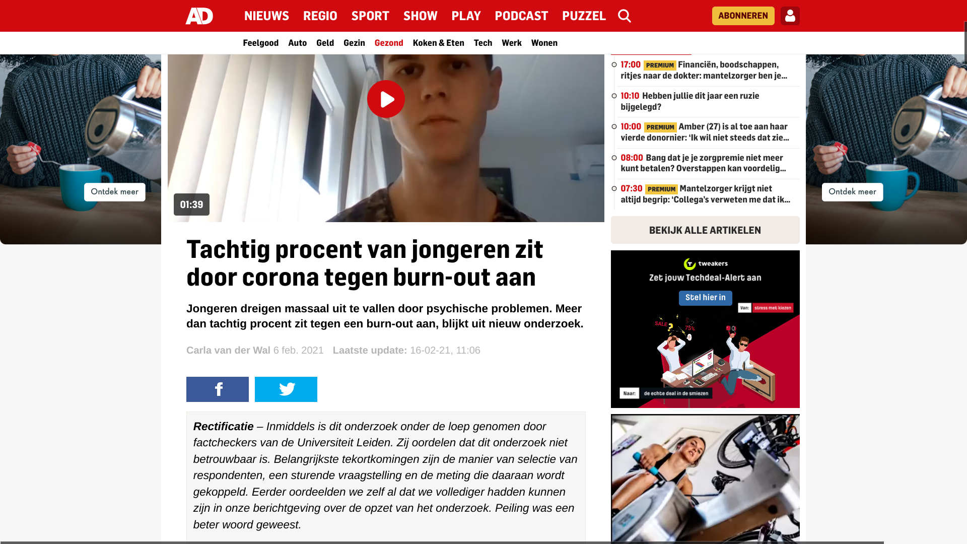

Slide 21
3. Cijfer-check:
Premier Pim

Slide 22
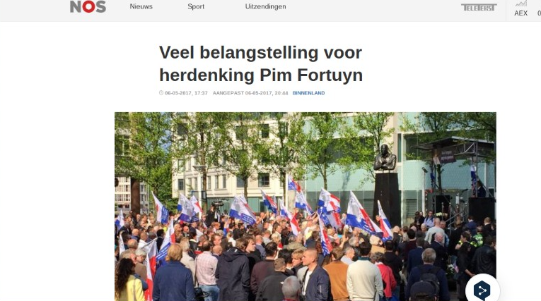

Slide 23
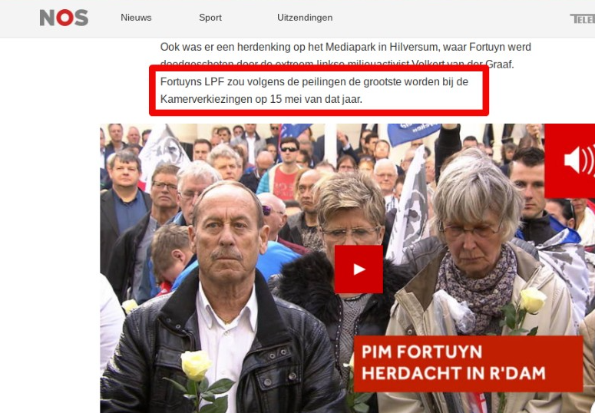

Slide 24
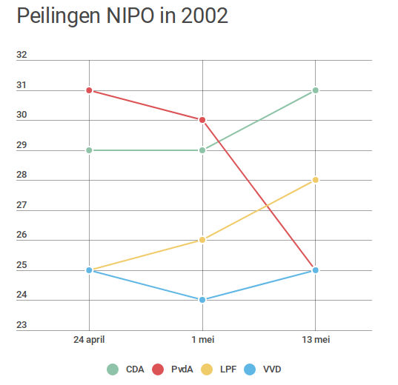

Slide 25
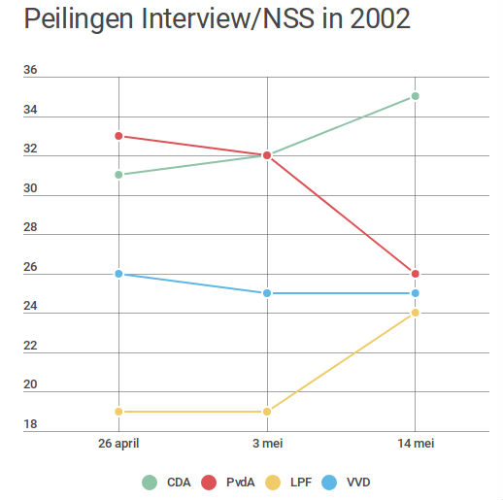

Slide 26
Voorpagina Volkskrant 6 mei 2002
Intomart peilt Fortuyn als leider grootste partij
Lijst Pim Fortuyn wordt 15 mei op afstand de grootste partij van het land en de lijsttrekker wordt premier. Het onderzoeksbureau Intomart verwacht een electorale revolutie. LPF zou daarin op 38 zetels kunnen uitkomen.

Slide 27
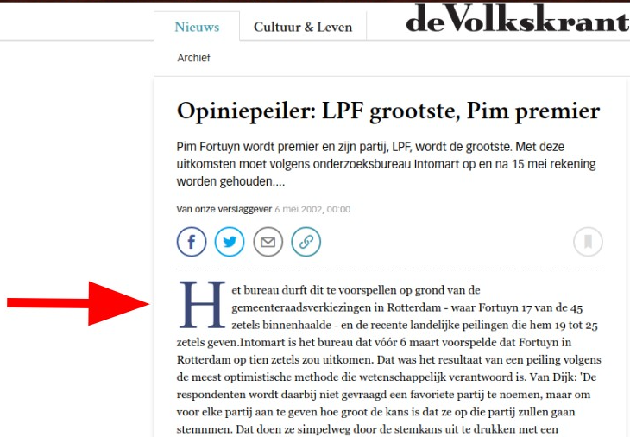

Slide 28
4. Beeldcheck:
Nazivlaggen in Kiev

Slide 29
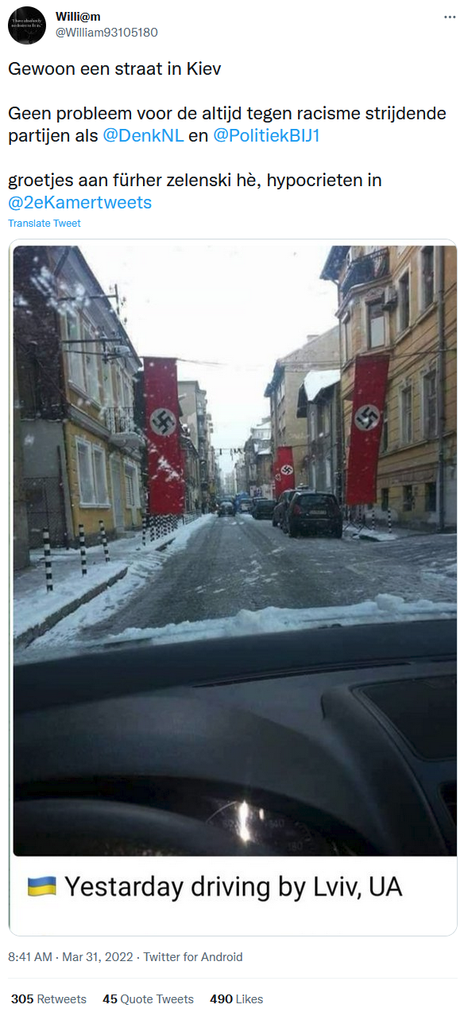

Slide 30
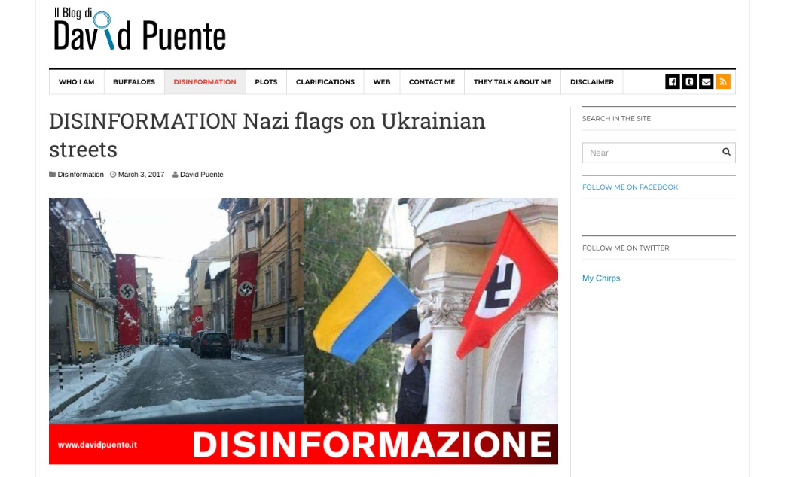


Slide 31
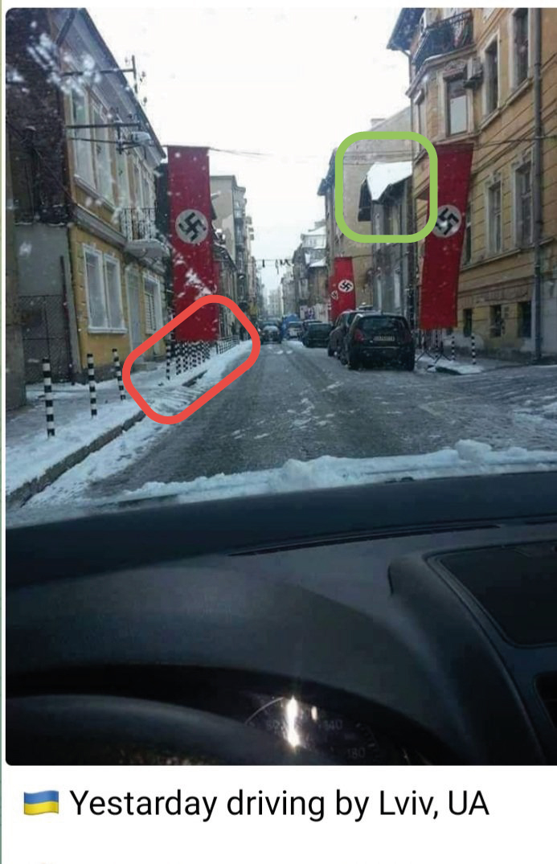
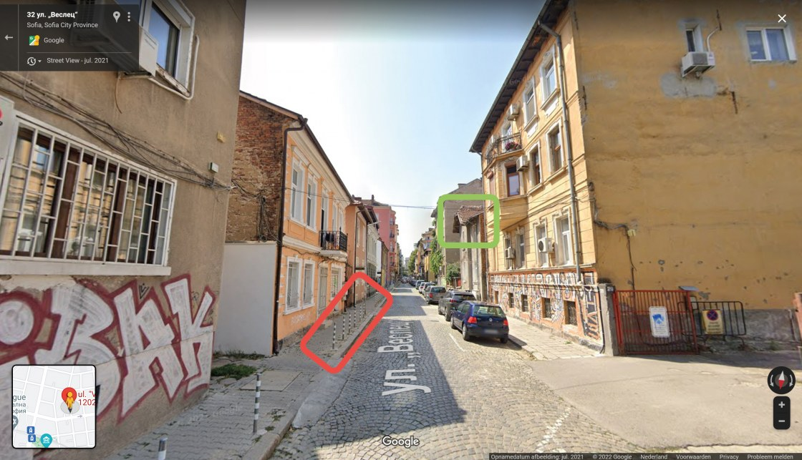

Slide 32
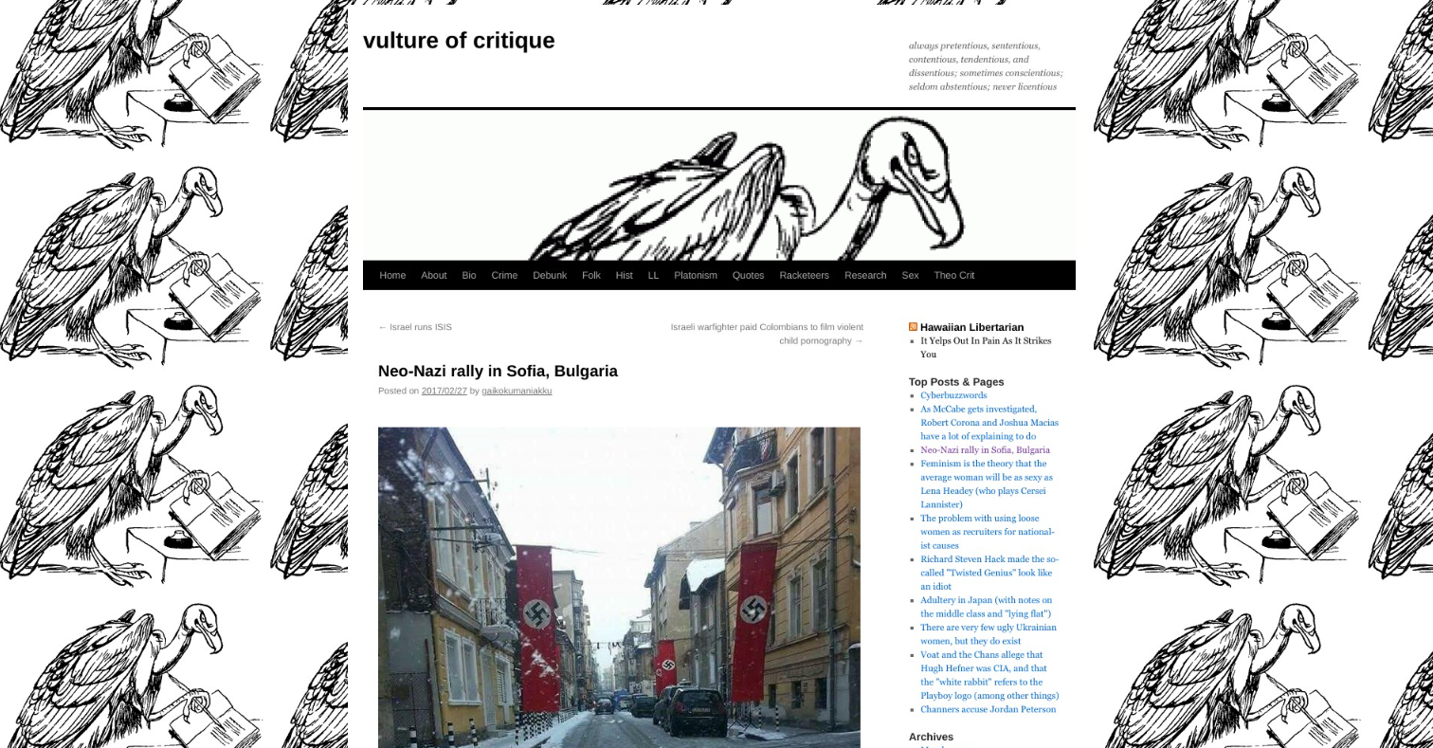

Slide 33
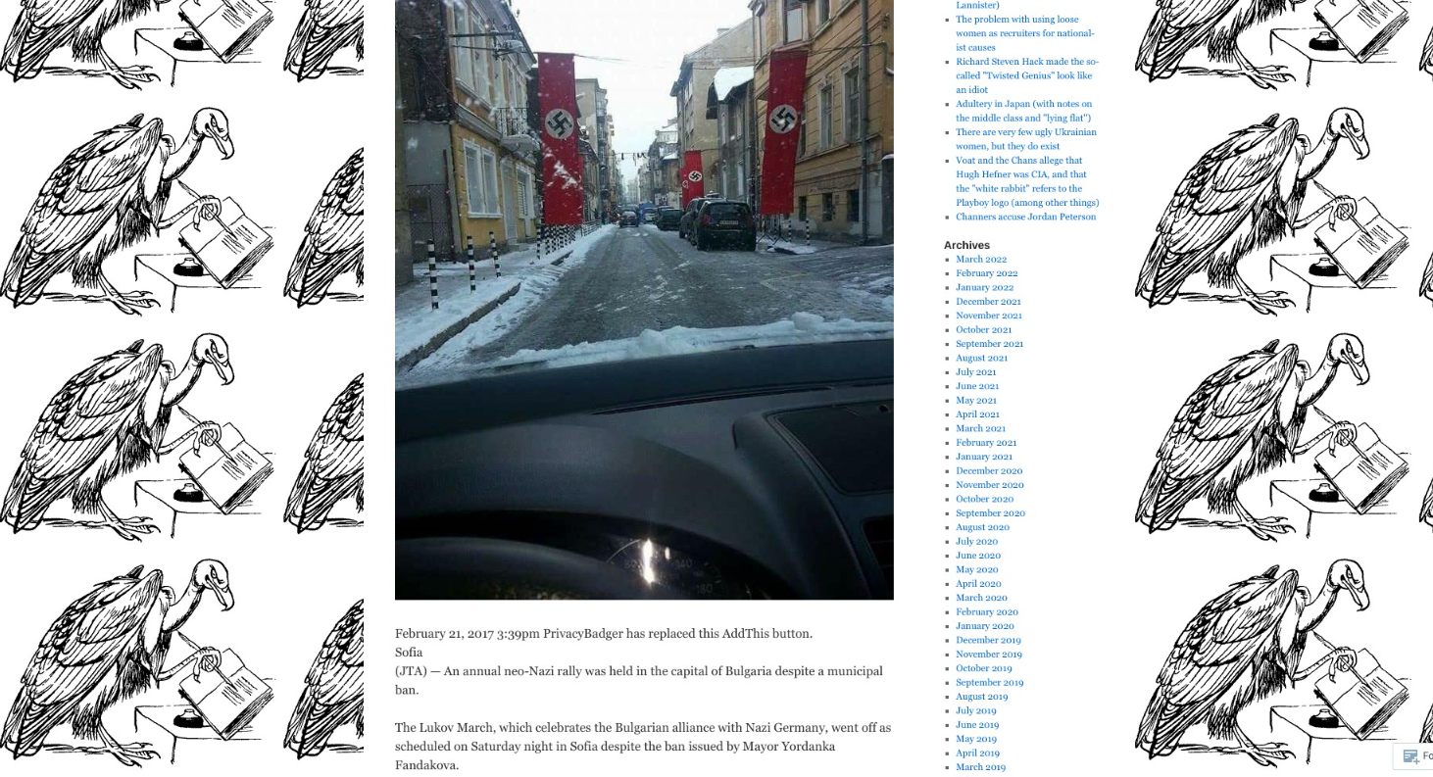

Slide 34
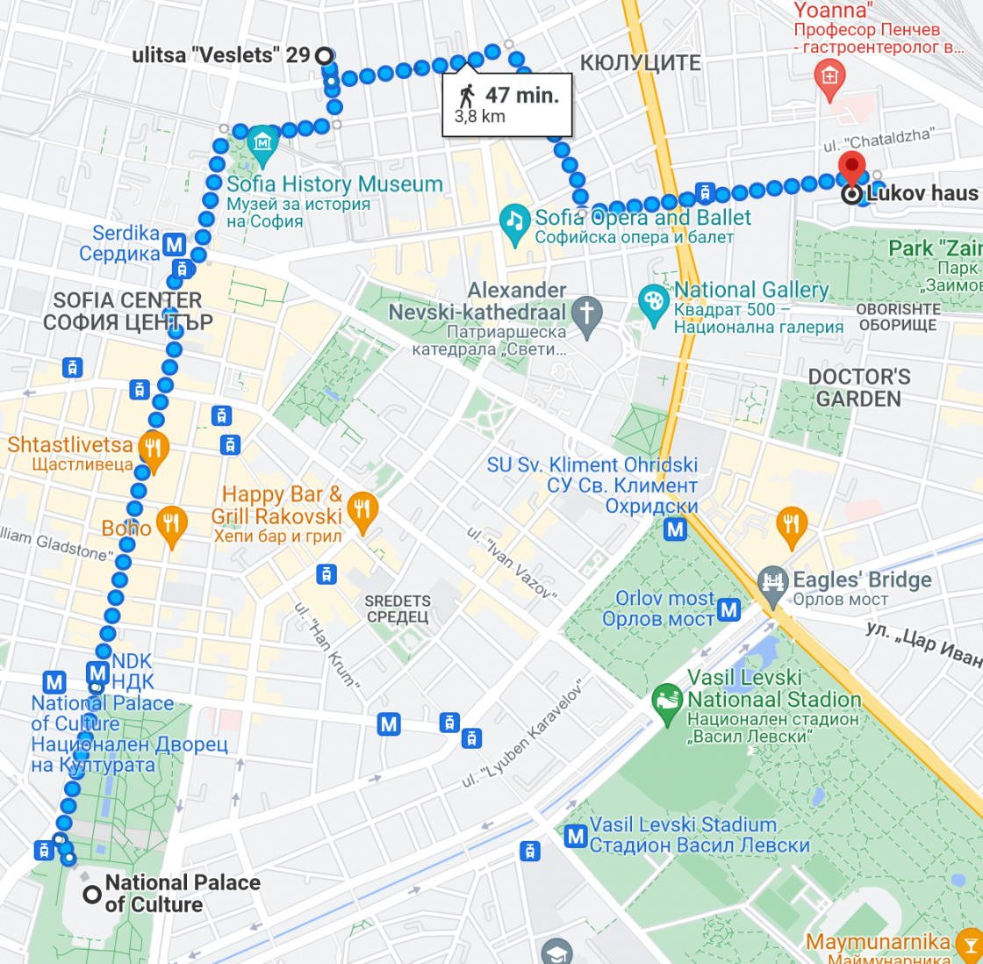

Slide 35
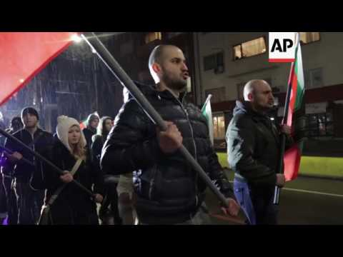

Slide 36
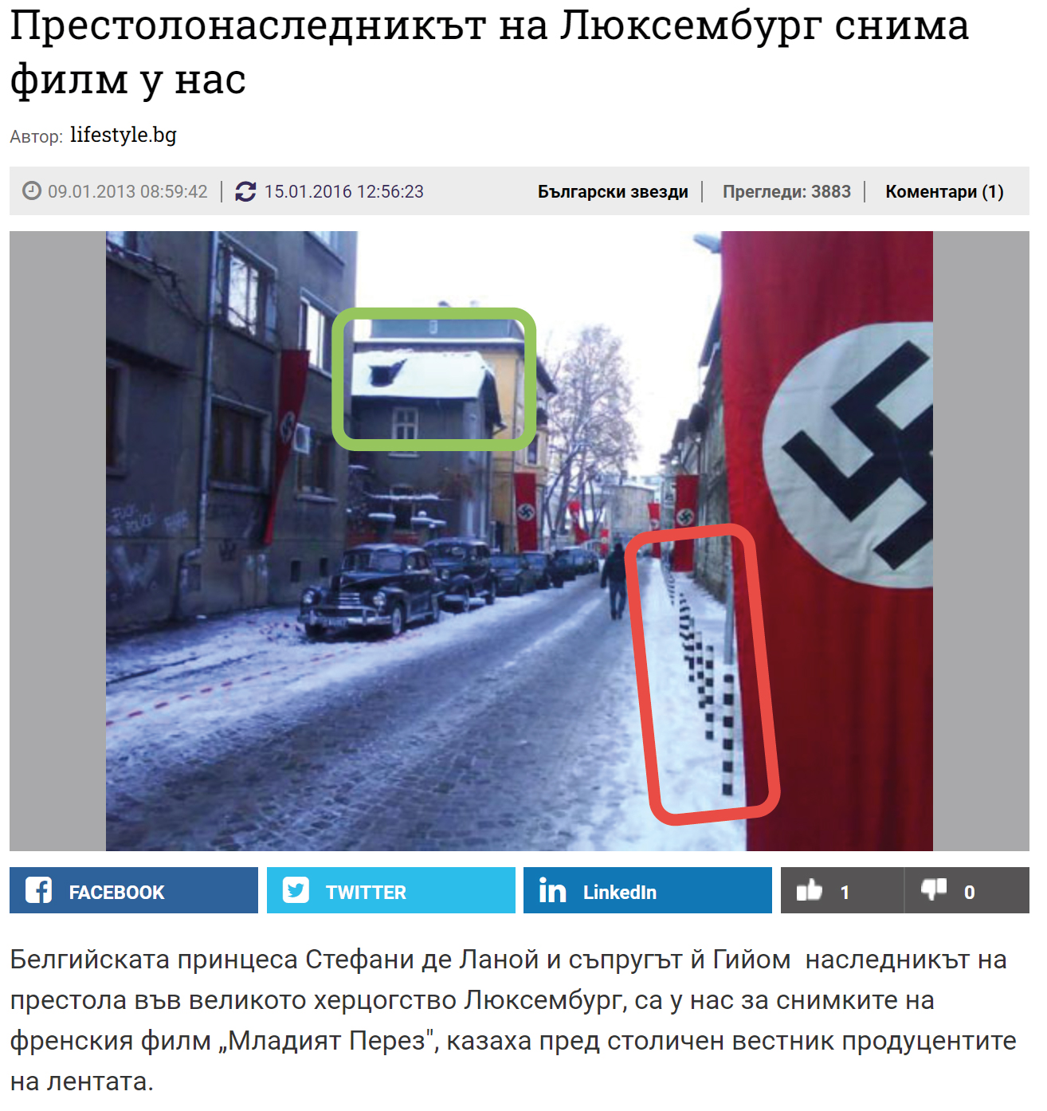

Slide 37

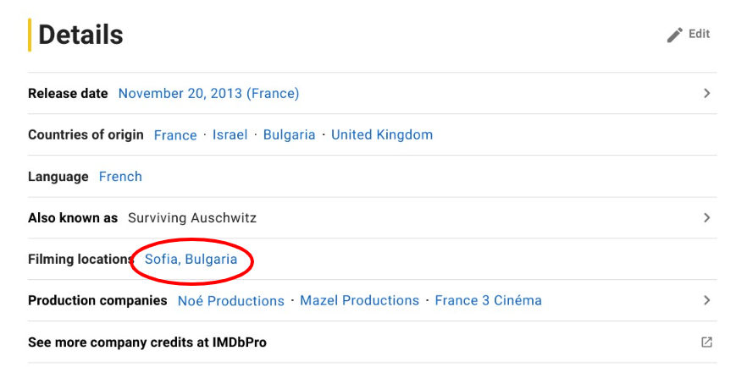

Slide 38
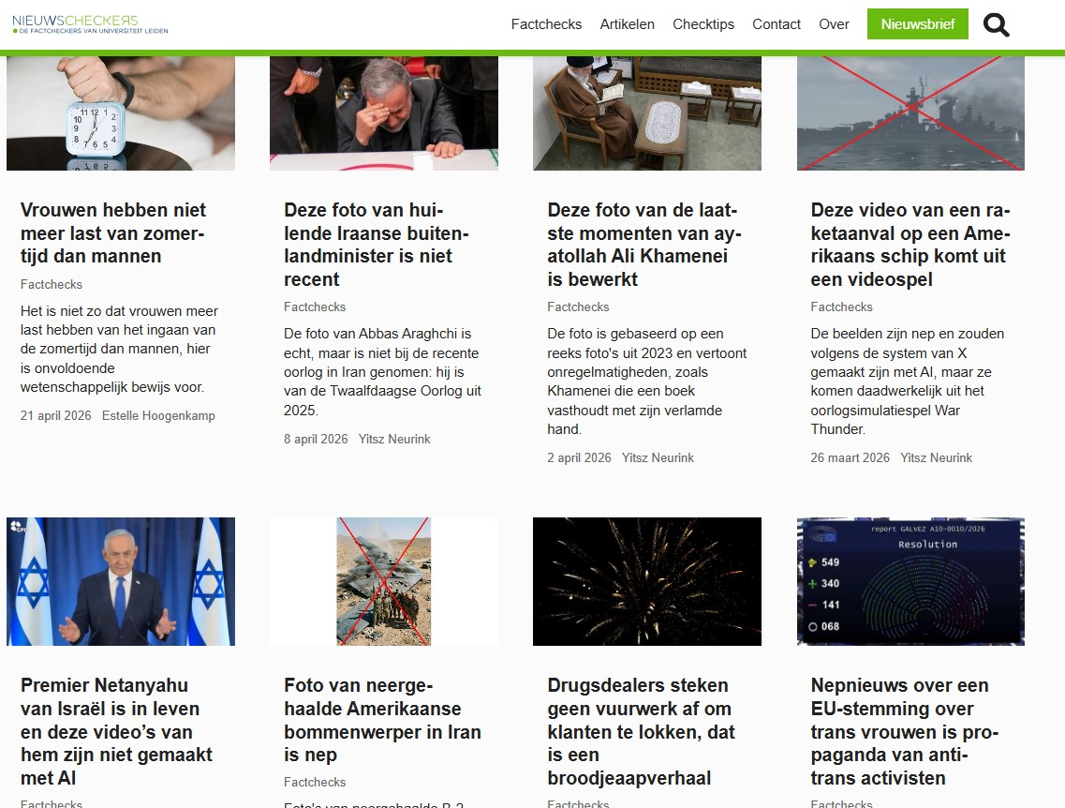

Slide 39
Hoe factcheckers strijden tegen nepnieuws
Dr. Alexander Pleijter

